Slide 1
INSTRUCTIVO
ALERTA EMPLEOS | APLICACIÓN DEL CANDIDATO

Slide 2
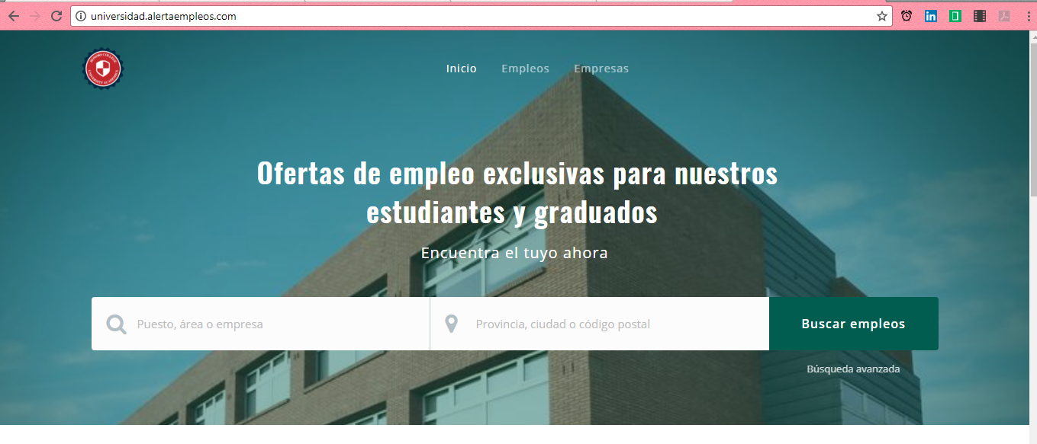
ALERTA EMPLEOS | APLICACIÓN DEL CANDIDATO
El Candidato ingresará al portal Alerta Empleos de la Universidad de su interés. Allí podrá buscar ofertas laborales a partir de un puesto, área, empresa, provincia, ciudad o código postal.
1

Slide 3
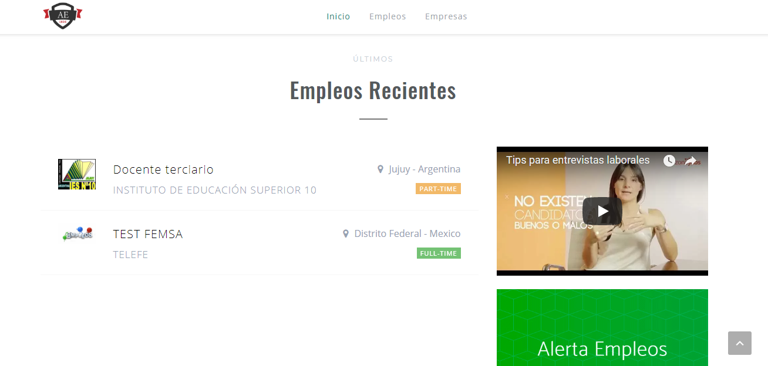
ALERTA EMPLEOS | APLICACIÓN DEL CANDIDATO
El Candidato observará un listado que mostrará los Empleos Recientes para que pueda ver desde el más nuevo hasta el más antiguo.
2

Slide 4
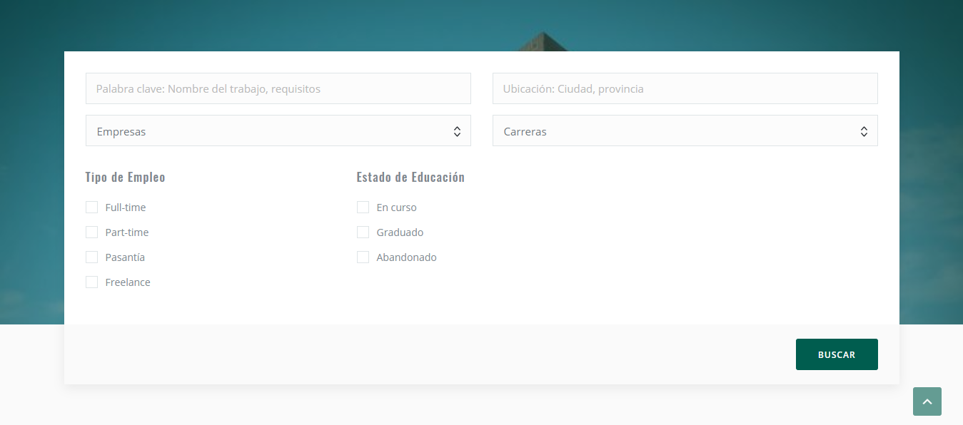
ALERTA EMPLEOS | APLICACIÓN DEL CANDIDATO
Ingresando a la sección EMPLEOS, contará con diversos filtros para detallar aún más su búsqueda como por tipo de empleo o estado de educación solicitado por la empresa.
.
3

Slide 5
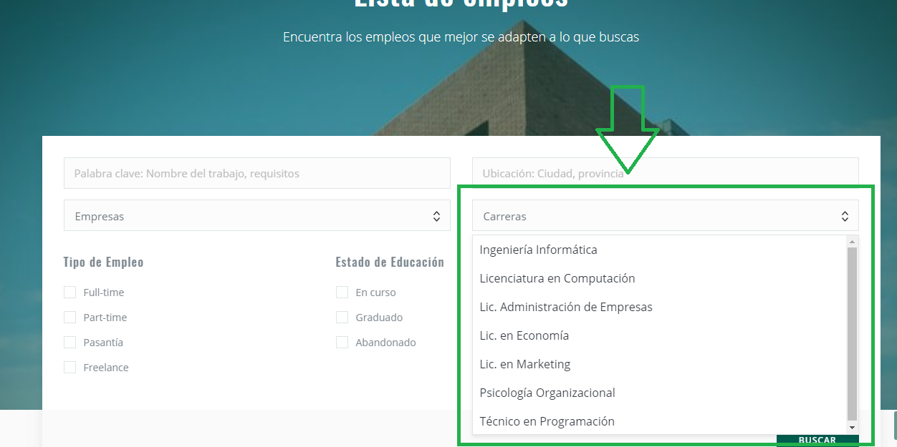
ALERTA EMPLEOS | APLICACIÓN DEL CANDIDATO
También podrán filtrar por CARRERA que se encuentran estudiando para encontrar posiciones acordes a su perfil.
4
.

Slide 6
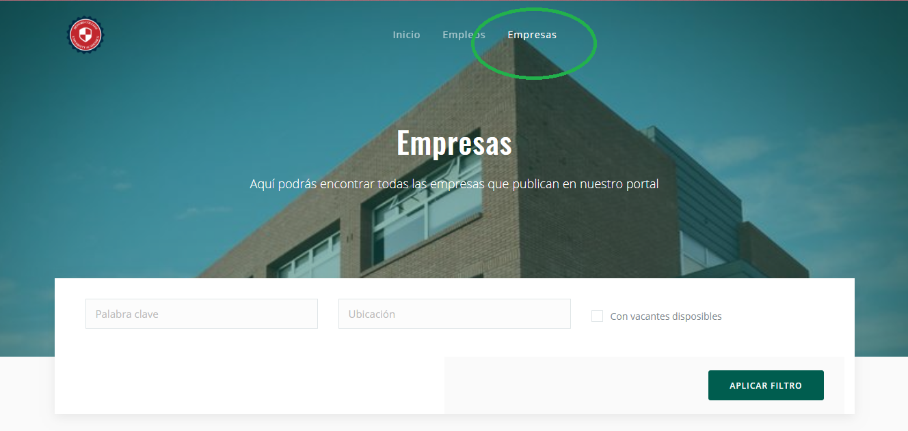
ALERTA EMPLEOS | APLICACIÓN DEL CANDIDATO
Ingresando a la sección EMPRESA, podrán filtrar por las empresas que publican en la bolsa de empleos de la Universidad.
5
.

Slide 7
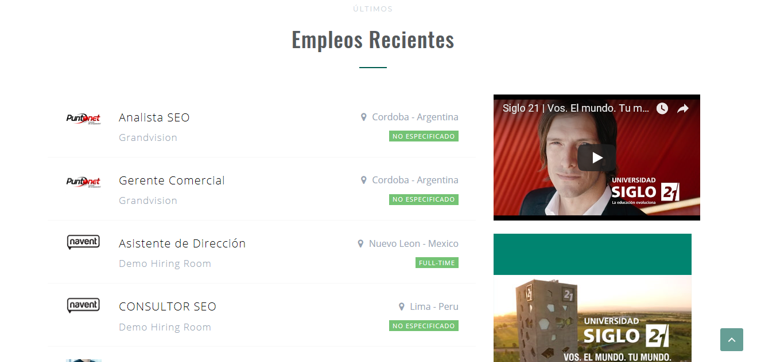
ALERTA EMPLEOS | APLICACIÓN DEL CANDIDATO
Una vez realizado el filtro deseado, el Candidato tendrá como resultado las ofertas laborales de las empresas que publican en el portal de la Universidad.
6

Slide 8
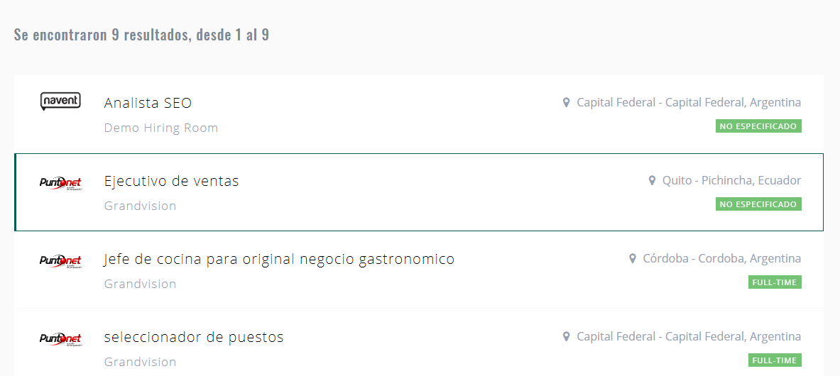
ALERTA EMPLEOS | APLICACIÓN DEL CANDIDATO
5
Haciendo clic en la vacante deseada, el Candidato podrá aplicar y enviar su cv.
7
3

Slide 9
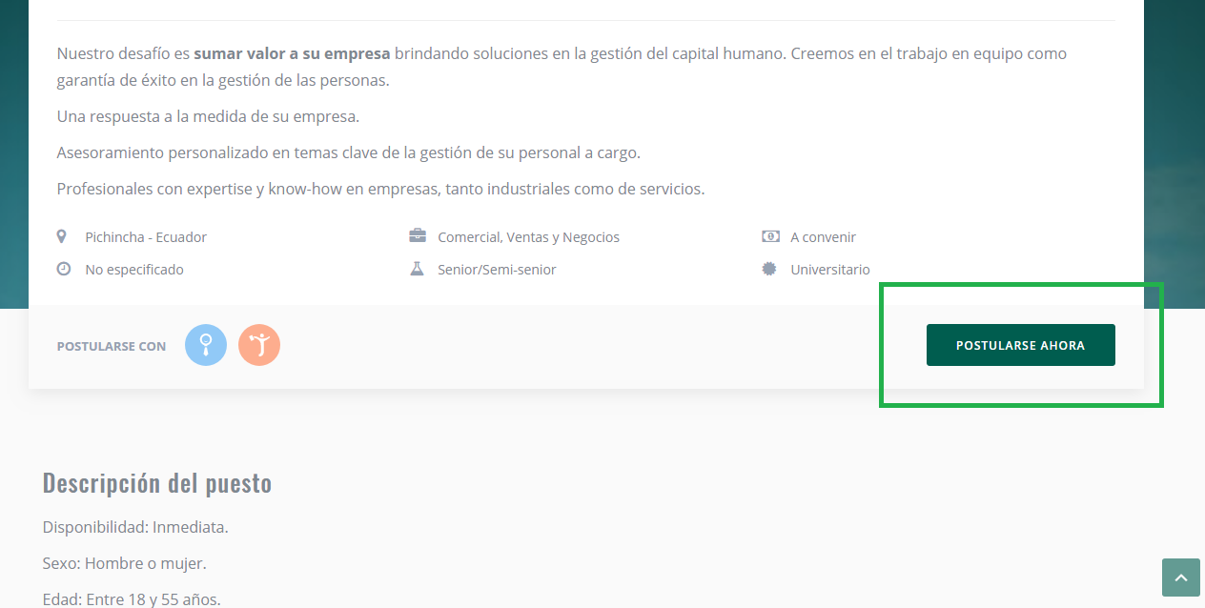
ALERTA EMPLEOS | APLICACIÓN DEL CANDIDATO
8
El Candidato debe realizar clic sobre POSTULARSE AHORA
5
3

Slide 10
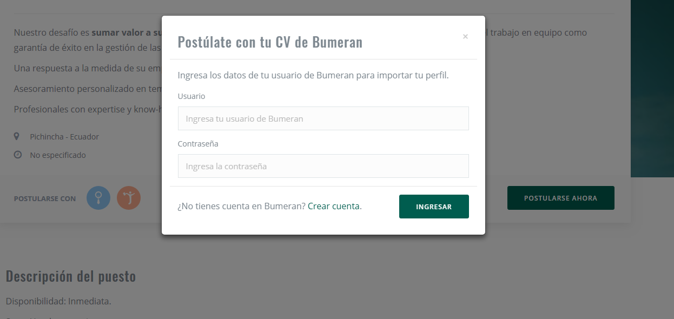
ALERTA EMPLEOS | APLICACIÓN DEL CANDIDATO
9
Ingresará sus accesos de Bumeran para postularse a través del cv que tenga cargado allí. En caso que no posea una, podrá crearla.
5
3

Slide 11
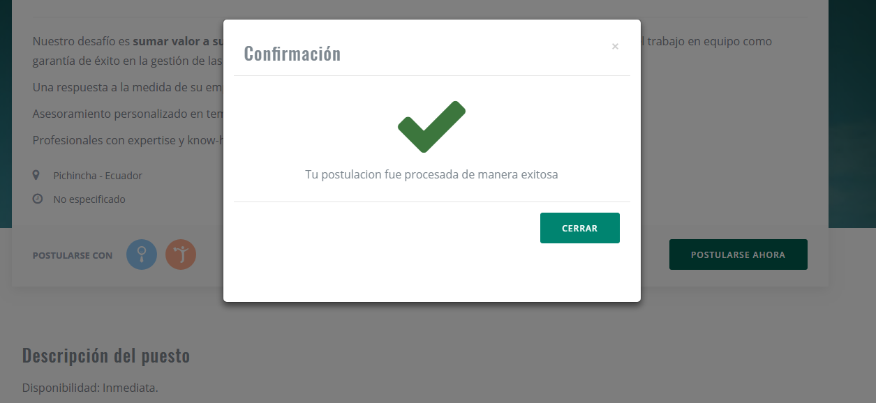
ALERTA EMPLEOS | APLICACIÓN DEL CANDIDATO
El portal le confirmará que su postulación fue procesada de manera exitosa. Cuando realice clic en CERRAR podrá efectuar continuar aplicando a otros avisos de su interés.
10
5
3

Slide 12
g

